Slide 1

HEXA
Веб-мессенджер с современным функционалом общения и обмена файлами.
Создатели: Турилин Кирилл и Чебаков Данииил.

Slide 2
Архитектура приложения
Бэкенд
Фронтенд
Используется Flask и SQLAlchemy для устойчивой работы сервера.
HTML, CSS и JavaScript обеспечивают удобный интерфейс пользователя.
База данных
Обработка изображений
SQLite хранит данные пользователей и сообщений надежно и компактно.
Библиотека PIL (Pillow) помогает с обработкой файлов изображений.

Slide 3

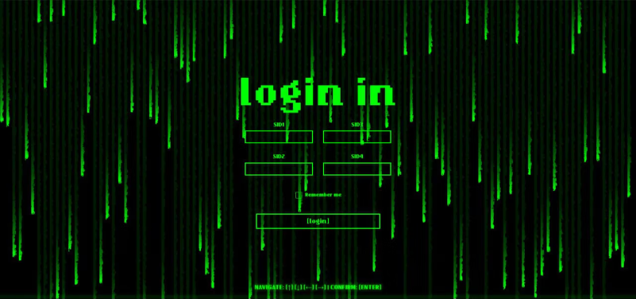
Основные функции
Регистрация
Авторизация
Простой и безопасный процесс создания профиля.
Быстрый вход с надежной защитой.

Slide 4



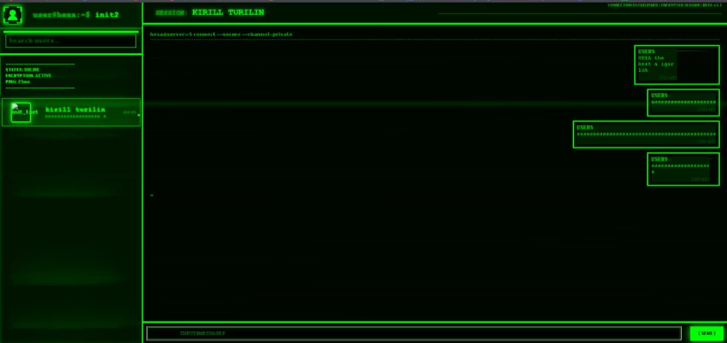
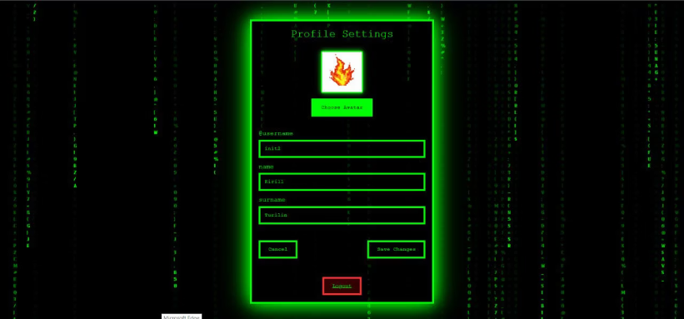
Пользовательский интерфейс
Поиск пользователей
Список чатов
Гибкая Настройка профиля
Удобный поиск и создание новых чатов.
Четкое и удобное отображение всех активных бесед.

